Slide 1
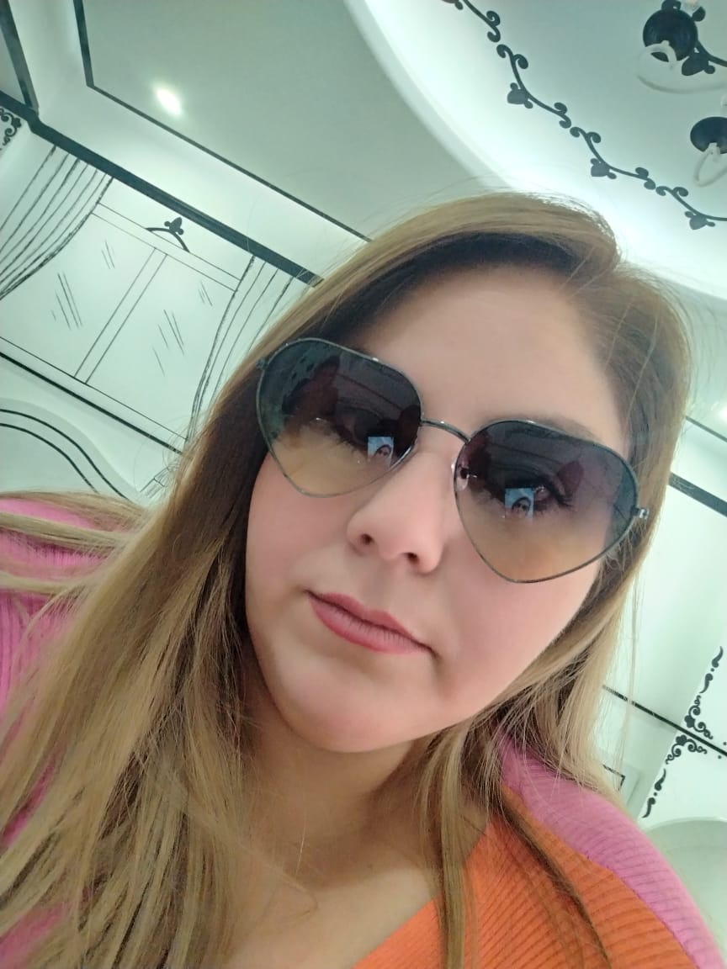
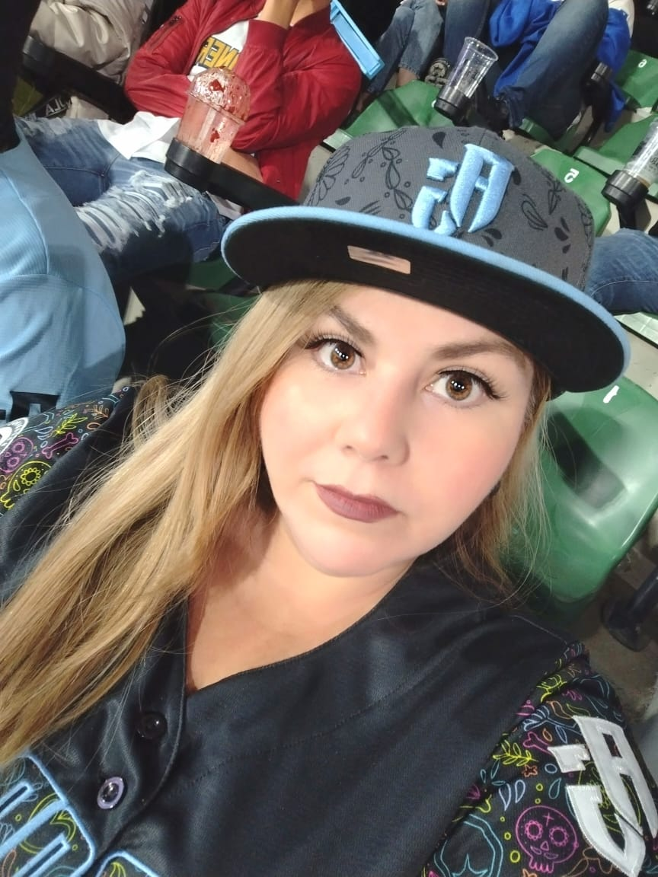
Para mi mamá:
Eres una de las mejores madres que conozco siempre nos haz educado y cuidado desde pequeño y lo agradezco mucho

Slide 2
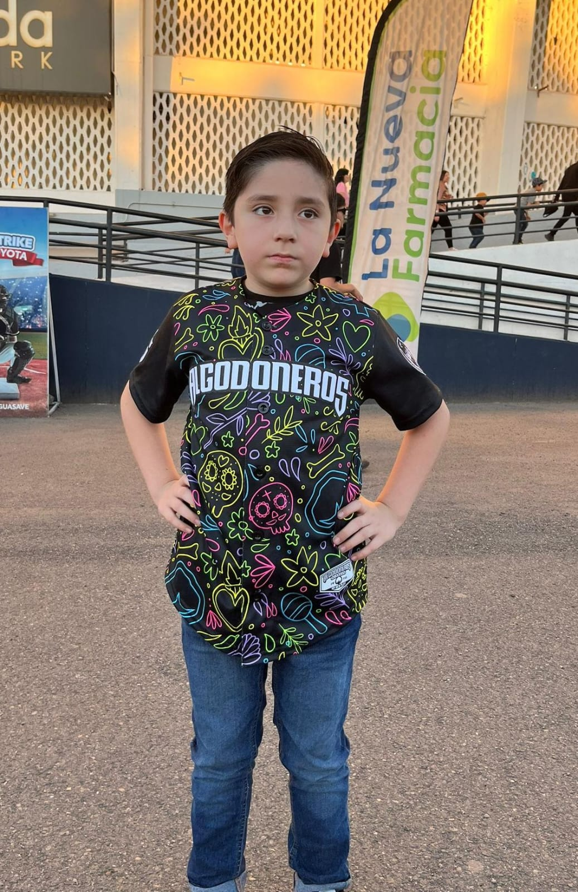
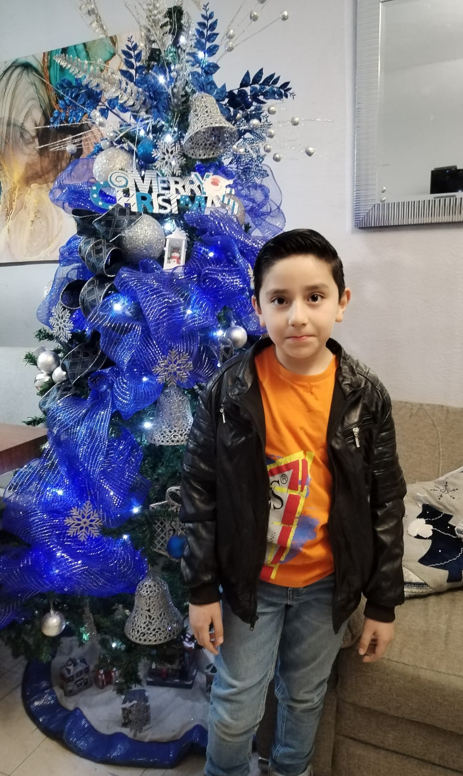
Para mi hermano:
Eres uno de los mejores hermano siempre me a gustado tu forma de ser aunque a veces eres muy enfadoso pero aun así te quiero❤️

Slide 3
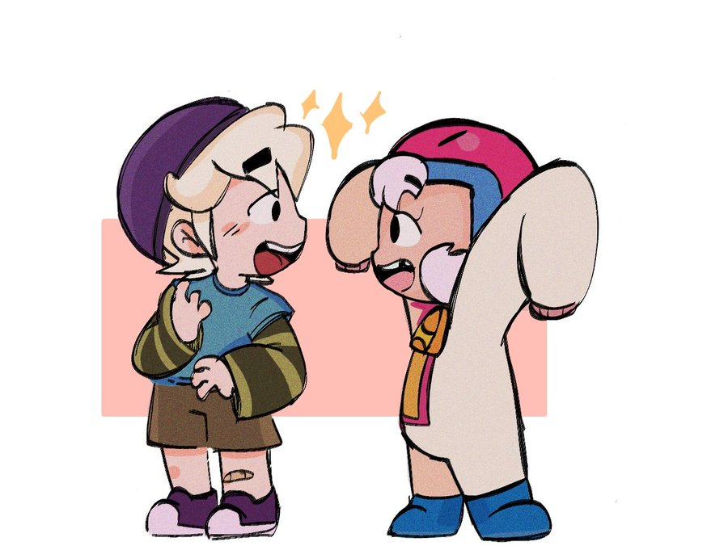
Para Anthony:
Eres uno de los mejor amigos que e tenido y estoy muy feliz de haberte conocido, compartimos algunos gustos como los video juego y eso me alegra

